Slide 1
Modul 3
Implementierung von CSR-HR zur Maximierung des Potenzials europäischer KMU
Diese Präsentation ist lizenziert unter CC BY 4.0

Slide 2
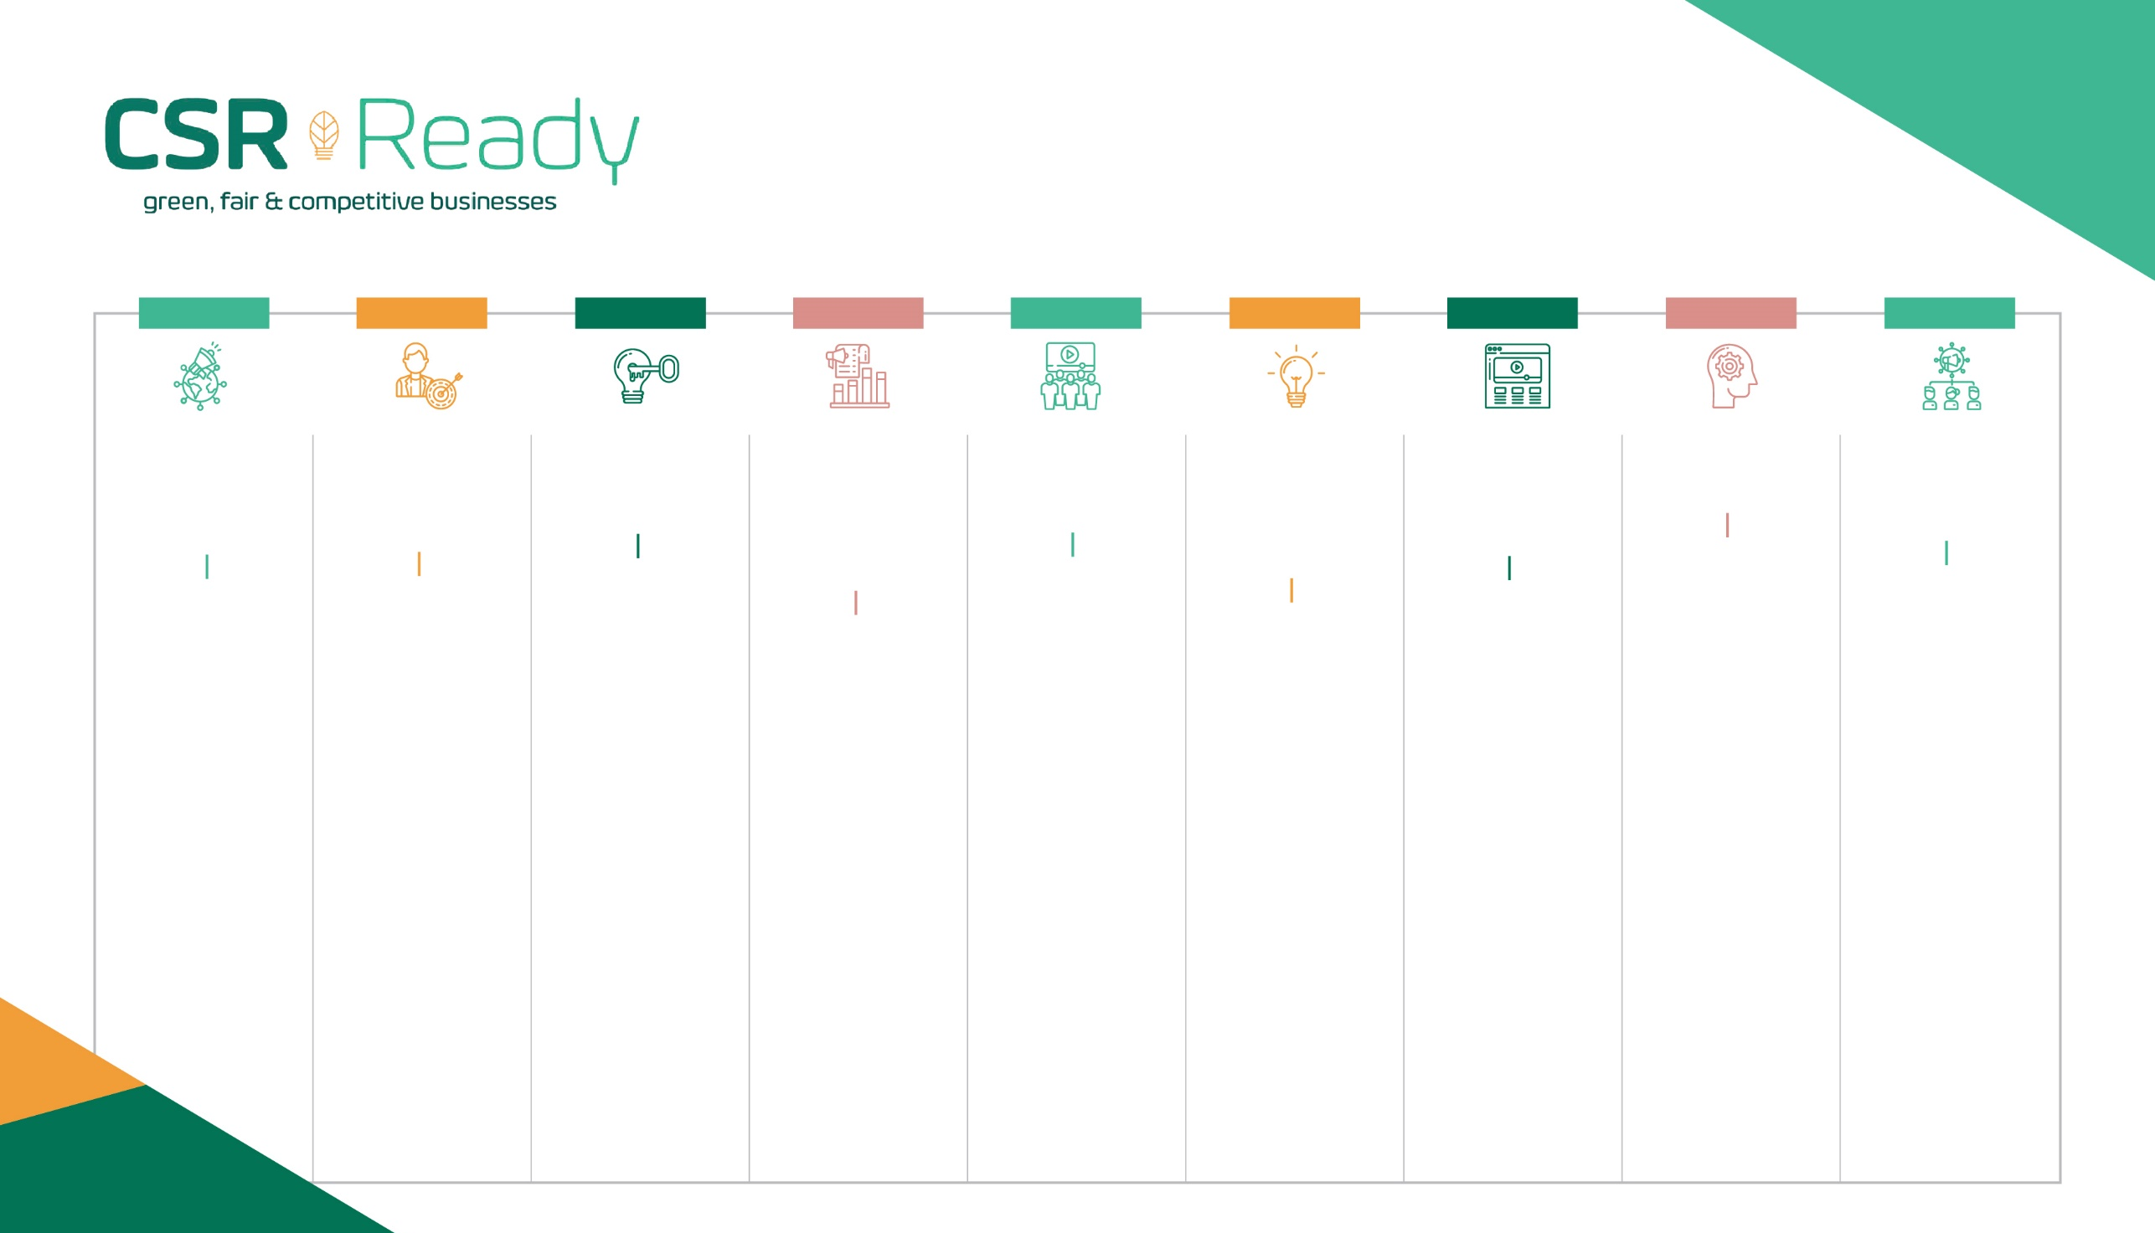
MODUL 1
MODUL 2
MODUL 3
MODUL 4
MODUL 5
MODUL 6
MODUL 7
MODUL 8
MODUL 9
EINFÜHRUNG IN CORPORATE SOCIAL RESPONSIBILITY (CSR) VON KMU
CSR UND HUMAN RESOURCE MANAGEMENT FÜR DIE NACHHALTIGKEIT VON KMU
IMPLEMENTIERUNG VON CSR-HR ZUR MAXIMIERUNG DES POTENZIALS VON KMU
CSR & KULTURELLER WANDEL - KURZFRISTIGER STRATEGIEANSATZ
CSR & KULTURELLER WANDEL - LANGFRISTIGER STRATEGIEANSATZ
IMPLEMENTIERUNG EINES CSR-RAHMENS zur Minderung von Auswirkungen und Risiken
IMPLEMENTIERUNG DES CSR-NACHHALTIGKEITS-RAHMENS ISO 26000
ANPASSUNG VON DIGITALEN WERKZEUGEN & TECHNOLOGIEN AN CSR
INNOVATIONEN DURCH CSR-ADAPTION ZUR KREISLAUFWIRTSCHAFT
3.1 Wie Sie eine CSR-HR zur Unterstützung Ihrer CSR-Strategie für den kulturellen Wandel einführen
Dieser ausführliche Abschnitt konzentriert sich auf 5 Schlüssel-bereiche, die für die erfolgreiche Integration von CSR-HR-Management-Strategien als erstes angegangen werden sollten
3.2 Lernergebnisse
5.1 Umsetzung des CSR-Kulturwandels - Langfristiger Strategieansatz
5.2 Langfristige, erfolgreiche Führung ist ein starker Motivator und entscheidend für die Umsetzung von CSR
5.3 Wie man verschiedene CSR-Prioritäten bewerten, entwickeln und festlegen kann, um die langfristige Strategie voranzutreiben
5.4 CSR-Vision und Einbindung der Belegschaft
5.5 Schlussfolgerungen
8.1 Warum die Anpassung von digitalen Werkzeugen und Technologien an CSR-Maßnahmen der richtige Schritt für KMU ist
8.2 Beispiele für die Anpassung von Technologie an CSR
8.3 12 kosteneffiziente Wege, wie KMU CSR-Technologien kostengünstig und schnell einführen können
9.1 Maßnahmen der Kreislaufwirtschaft und deren Einbindung in CSR-Aktivitäten
9.2 Globale Bestrebungen und Diskussionen zur Kreislaufwirtschaft
9.3 Implementierung von zirkulären Wirtschaftsmodellen
1.1 Einführung und wie KMU bereits die europäische Nachhaltigkeit vorantreiben
1.2 Gründe für eine strategische Umsetzung von CSR-Maßnahmen in KMU
1.3 SDGs und der Einfluss von KMU
1.4 Schluss-folgerungen und Lernübersicht
2.1 Einführung: KMU-CSR und Human Resource Management
2.2 HRM steht im Mittelpunkt der Verankerung von CSR in einem KMU, durch die Mitarbeiter
2.3 Vorteile der Integration von CSR und HR in KMU
6.1 Erkennen Sie den Nutzen, die Wachstumschancen und die Vorteile der Einführung eines weltweit anerkannten CSR-Rahmens (mit ISO 26000)
6.2 ISO 26000: 7 CSR-Kernthemen, die die wichtigsten Herausforderungen abdecken, die von KMU angegangen werden sollten
6.3 ISO 26000: 7 CSR-Grundprinzipien, die KMU bei der Ausgestaltung ihrer CSR berücksichtigen sollten
7.1 Fahrplan für die Umsetzung von CSR-Nachhaltigkeits- und ISO 26000-Strategien
4.1 Einführung & CSR Change Management in KMU
4.2 Wie CSR-Innovation in den Mittelpunkt der Unternehmenskultur gerückt werden sollte
4.3 Vorteile des CSR Change Managements in KMU
4.4 Aktivierung des CSR Change Managements - Kurzfristiger strategischer Ansatz

Slide 4
Überblick über Modul 3
1
Dieses Modul bietet eine Schritt-für-Schritt-Anleitung zur Umsetzung einer HR-CSR-Strategie für den kulturellen Wandel mit Schwerpunkt auf dem Engagement der Mitarbeiter und der Integration von CSR. Die Schritte sind
Vision, Auftrag, Werte und Strategie, damit CSR verstanden und umgesetzt wird
Verhaltenskodizes für Mitarbeiter, damit bestimmte Verhaltensstandards umgesetzt werden
Planung des Arbeitsplatzes und der Human Resources, so dass CSR Teil der gesamten Kommunikation, Schulung und anderer Einstellungsprozesse ist
CSR-Orientierung, -Schulung und -Kompetenz-entwicklung
Förderung des CSR-Change Managements
Wie Sie eine CSR-HR zur Unterstützung Ihrer CSR-Strategie für den kulturellen Wandel einführen
Dieser ausführliche Abschnitt konzentriert sich auf 5 Schlüsselbereiche, die für die erfolgreiche Integration von CSR-HR-Management-Strategien als erstes angegangen werden sollten
2
Lernergebnisse

Slide 5
Lernergebnisse
Lernen Sie den Fünf-Schritte-Ansatz zur Implementierung von CSR HR kennen, um es vollständig in die DNA des Unternehmens zu integrieren
Verstehen Sie, dass die Personalabteilung ein wichtiger CSR-Partner ist und die Führung übernehmen oder mit Managern zusammenarbeiten sollte, um CSR-Ziele funktionsübergreifend in die Geschäftsabläufe zu integrieren.
Verstehen Sie, dass die Personalabteilung ein wichtiger Motor für das CSR-Engagement der Mitarbeiter sein kann, und zwar vertikal und horizontal über alle Abteilungen hinweg.
Erforschen Sie die verschiedenen CSR-HR-Methoden, die für verschiedene Unternehmen je nach ihrer Vision geeignet sind.
Erkennen Sie, dass CSR keine Ausgabe, sondern eine Investition ist und von den Kunden und Mitarbeitern von heute gefordert wird.

Slide 6
Wie man CSR-HR für KMU einführt
Strategie zum Management des kulturellen Wandels
Abschnitt 1

Slide 7
Eine gut integrierte HR-CSR Change Management-Strategie bindet Mitarbeiter
Eine gut entwickelte Strategie für den Kulturwandel umfasst eine Leistungs- und Talentmanagementstrategie mit eingebetteten CSR-Komponenten. Sie ist darauf ausgelegt, CSR-Elemente und -Ziele einzubinden, um die Wahrscheinlichkeit und die Auswirkungen des Verlusts von Mitarbeitern zu verringern und einen Ruf zu verbessern, der potenzielle neue Mitarbeiter anzieht.

Slide 8
CSR-HR-Strategie - Zuerst braucht es einen HRM (Human Resource Manager)
Unternehmen (einschließlich KMU) brauchen einen Personalleiter oder einen HR-Experten für CSR-Strategien. Die Personalabteilung ist ein strategischer Partner bei der Entwicklung und Umsetzung der Personalpolitik des Unternehmens. Sie können die Formulierung und Umsetzung der CSR-Strategie vorantreiben und dabei eine wichtige „Perspektive der Menschen" einnehmen. Das bedeutet, dass sie in jeder Phase des Prozesses einbezogen werden müssen.
CSR-Businessplan und -Strategie. Die Personalabteilung kann CSR-HR-Leitlinien für den Geschäftsplan bereitstellen und die strategische Ausrichtung aus HR-Perspektive vorgeben, damit CSR auf allen Unternehmensebenen verankert werden kann. Dies umfasst die Entwicklung von Mitarbeitern, Richtlinien und HR-Strategien, Unterstützung, Schulungen, CSR-Mitarbeiterprogramme usw.
Wenn Sie nicht über das interne Fachwissen im Bereich HRM verfügen, können Sie es über eine Beratung oder eine Mentorenrolle einholen.

Slide 9
Wenn CSR in die allgemeine Unternehmensstrategie eingebettet ist, wird sie zu einem Mechanismus zur Erschließung des menschlichen Potenzials.
Corostrandberg
'
'

Slide 10
Schritt 1 Vision, Mission, Werte und Strategie

Slide 11
HR ist für die Umsetzung des CSR-Kulturwandels unabdingbar
Bewertung der Wirkung
Von den Unternehmen wird erwartet, dass sie die Auswirkungen ihrer Aktivitäten auf die Gesellschaft und die Umwelt berücksichtigen. Die Personalabteilung verfügt über die Ressourcen, um die Auswirkungen auf Mitarbeiter zu bewerten.
HR ist der Schlüssel zu einem unternehmensweiten Kulturwandel
Die Personalverantwortlichen sind die Experten, die über die Kenntnisse verfügen, damit das Unternehmen CSR erlernen und sich kulturell verändern kann.
HR als Schlüssel für eine wirksame Umsetzung
Die Personalabteilung ist für viele der Schlüsselsysteme und -prozesse verantwortlich, z. B. für Einstellung und Mitarbeiterbindung. Die Umsetzung von CSR hängt von diesen Systemen und Prozessen ab.
Menschen managen - Risiken managen
Das Management von Vertrauen und Risiken wird davon beeinflusst, wie die Mitarbeiter geführt werden.
Mitarbeiter sind vorrangige Stakeholder
Die Mitarbeiter sind vorrangige Stakeholder in jedem CSR-Programm.
Glaubwürdigkeit erfordert Handeln
Es reicht nicht mehr aus, nur zu sagen, dass man Gutes tut, man muss auch liefern.
Quelle: CIPD, 2002, P15

Slide 12
Schritt 1: Vision, Mission, Werte und Strategie
Dies ist der erste Schritt, um CSR in die DNA eines Unternehmens und seinen operativen und strategischen Rahmen zu integrieren.
Die erfolgreiche Umsetzung von CSR erfordert eine klar durchdachte Vision, Mission und Werteerklärung. Wenn Sie diese noch nicht unter Berücksichtigung von CSR entwickelt haben, kann die Personalabteilung deren Entwicklung unter Berücksichtigung von CSR unterstützen.
Die Personalabteilung kann die Notwendigkeit und die Möglichkeiten von CSR darlegen und aufzeigen, wie sie zur Rentabilität des Unternehmens beitragen kann. Sie können aufzeigen, warum CSR sowohl eine gute Geschäftsstrategie als auch eine gute Personalstrategie sein kann.
Die Führungskraft kann den leitenden Angestellten und dem Vorstand die Bedeutung des Leitbildes (sowohl aus menschlicher als auch aus wirtschaftlicher Sicht) vor Augen führen und erklären, warum es wirtschaftlich sinnvoll ist. Im Idealfall werden die Mitarbeiter und andere Stakeholder in die Entwicklung der Unternehmensvision, der Mission und der Werte einbezogen.

Slide 13
Warum eine Visionserklärung?
Die Visionserklärung zeigt, warum eine Organisation das tut, was sie tut.
Die Visionserklärung gibt die zukünftige Richtung für das Unternehmen vor und was es in 5 bis 10 Jahren anstrebt.
Sie bringt zum Ausdruck, was das Unternehmen langfristig anstrebt, wie das Unternehmen arbeitet und wie es sich von seinen CSR-Werten leiten lässt, um das richtige Gleichgewicht zwischen kommerziellen Interessen und verantwortungsvollem Handeln zu finden.

Slide 14
Warum ein Leitbild?
Das Leitbild zeigt auf, wie die Vision erreicht werden soll. Es beschreibt die Werte, Verpflichtungen und Aktivitäten des Unternehmens, die in der Gegenwart oft täglich stattfinden werden. Der Schwerpunkt liegt auf den Geschäftszielen, den Kunden, der Einhaltung von Vorschriften, der Zusammenarbeit sowie dem Qualitätsdenken. Diese Maßnahmen müssen durch CSR und das Engagement für die Triple-Bottom-Line (d. h. sozial, ökologisch und finanziell) und eine nachhaltige Entwicklung untermauert werden.

Slide 15
CSR braucht eine Unternehmensvision und das Engagement der Mitarbeiter
Übergreifende CSR-Vision
Unternehmen mit einem guten CSR-Ruf haben CSR als Teil ihrer allgemeinen Vision implementiert. Eine CSR-Vision stellt sicher, dass das Verhalten des Unternehmens und der Mitarbeiter konsequent auf die CSR-Werte ausgerichtet ist. Die Vision verankert die CSR-Werte im gesamten Unternehmen und schafft Vertrauen und Ansehen bei Kunden, Stakeholdern, Partnern und Mitarbeitern. Ein weiterer entscheidender Erfolgsfaktor für die Umsetzung der CSR-Vision ist das Engagement und die Unterstützung der Geschäftsleitung, der Manager, der Führungskräfte und der Vorstandsebene. Dieses Engagement muss von der Personalabteilung gestärkt und unterstützt werden, damit sie die Mitarbeiter einbinden und unterstützen kann.
Beteiligung der Mitarbeiter ist eine Priorität
Nachhaltiges Personalmanagement in Verbindung mit CSR ist der Schlüssel. Die Mitwirkung der Mitarbeiter und ihre Bereitschaft, die CSR-Ziele des Unternehmens zu unterstützen, sind von zentraler Bedeutung für ihre erfolgreiche Umsetzung. Personalpraktiken erleichtern die Einbindung der Mitarbeiter durch die Entwicklung von CSR-Kompetenzen, Schulungen, Unterstützung bei der Entwicklung von Programmen usw. CSR-Ziele sollten noch einen Schritt weiter gehen und Teil des Wertversprechens für die Arbeit in einem bestimmten Unternehmen sein.

Slide 16
HR-CSR schützt die Unternehmenswerte
Wie wir bereits untersucht haben, geht es beim Unternehmenswert immer mehr um immaterielle Werte wie Firmenwert, Ruf, Vertrauen, Talent und intellektuelles Kapital, so dass CSR eine immer wichtigere Rolle spielt.
Als wichtige Triebkraft der CSR-Nachhaltigkeit müssen Unternehmen die Personalabteilung dazu bringen, die Mitarbeiter einzubeziehen, damit CSR im gesamten Unternehmen integriert werden kann. Die Mitarbeiterebene ist eine der wichtigsten Umsetzungsebenen. Die Personalabteilung hilft dem KMU, seine CSR-Ziele (über seine Mitarbeiter, d. h. Angestellte, Manager, Direktoren usw.) zu erreichen und seine CSR-Grundsätze im Einklang mit der strategischen Geschäftsausrichtung einzuhalten. Alles, was nicht zu einer vollständigen Integration in das Unternehmen führt, insbesondere bei den Mitarbeitern, wird zu Reputationsproblemen führen, da es eine Diskrepanz zwischen Vision, Umsetzung und Betrieb gibt.
Wie HR CSR-Ressourcen und -Unterstützung aussehen...
Developing the Global Leader of Tomorrow, stellte fest, dass "eine Reihe von Hebeln im Bereich der Humanressourcen für die Entwicklung von [CSR-]Unternehmensfähigkeiten wichtig sind: Aufbau dieses Wissens und dieser Fähigkeiten durch Programme zur Entwicklung von Führungskräften, Karriereplanung, sowie Anreizsysteme und die Suche nach diesem Wissen und diesen Fähigkeiten bei der Einstellung neuer Talente in der Organisation". (Ashridge, 2008, S. 10).

Slide 17
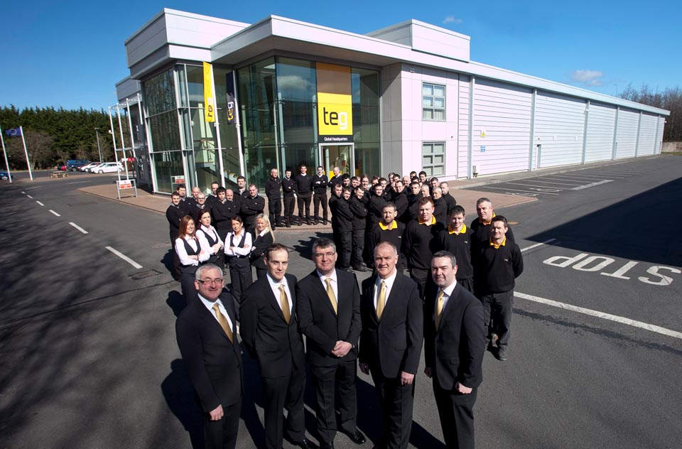
FALLSTUDIE
TEG, Irland
führendes irisches Ingenieurunternehmen, das die Pharma-, Biopharma- und Luftfahrtbranche beliefert.
https://teg.com/
TEG CSR- und Nachhaltigkeitsstrategie
TEG bietet jedes Jahr ein intensives vierjähriges Ausbildungsprogramm im Werkzeugbau an. Es gibt ein 6-jähriges Hochschulprogramm für Schulabgänger, bei dem die Schüler während des Lernens Geld verdienen können. TEG arbeitet mit örtlichen Colleges zusammen, damit die Arbeitnehmer die Unterstützung erhalten, die sie benötigen, z. B. IT Sligo. Die Einladung zur Ausbildung gilt auch für Sozialhilfeempfänger.
Vielfältigkeit: TEG ermutigt auch Frauen, sich dem Unternehmen anzuschließen, was sich jedoch in der Branche als schwierig erweist. Von 86 Mitarbeitern sind nur vier Frauen. Um die Vereinbarkeit von Beruf und Familie zu fördern, bietet TEG flexible Arbeitszeiten für den Fall, dass familiäre Probleme auftreten.
Hier gehts zur Fallstudie

Slide 18
Schritt 2 Verhaltenskodizes für Mitarbeiter

Slide 19
Schritt 2: Verhaltenskodizes für Mitarbeiter
Die Personalabteilung ist in der Regel für die Ausarbeitung und Umsetzung von Verhaltenskodizes für Mitarbeiter zuständig. Es handelt sich dabei um die Verhaltensnormen, die von den Mitarbeitern erwartet werden, damit das Unternehmen effektiv, offen und rechenschaftspflichtig ist und die Mitarbeiter ein produktives und unterstützendes Verhältnis zu anderen Mitarbeitern und Freiwilligen haben. Es handelt sich um eines der wenigen Dokumente, an die alle Mitarbeiter gebunden sind.
Personalleiter können die CSR-Unternehmensgrundsätze in den Verhaltenskodex für Mitarbeiter aufnehmen, in dem sich alle Mitarbeiter zur Einhaltung einer ethischen CSR-Kultur im Unternehmen verpflichten. Die Mitarbeiter verpflichten sich mit ihrer Unterschrift, die ethischen CSR-Werte des Unternehmens zu 100 % einzuhalten.
In diesem Dokument wird das Engagement des Unternehmens für sozial- und umweltverträgliche Entscheidungen und Werte formell zum Ausdruck gebracht und die Mitarbeiter werden von Anfang an darüber informiert. Als solches ist es ein Schlüsselinstrument für die kulturelle Integration von CSR-Normen in KMU. Es ist wichtig, Begriffe wie "Nachhaltigkeit" und "CSR" zu definieren, die möglicherweise nicht vertraut sind oder nicht vollständig verstanden werden.

Slide 20
Wie sieht das aus? Beispiel für die Umwelt
Die Personalabteilung kann eine Reihe von Komponenten in ihre Richtlinie zum Geschäftsgebaren aufnehmen, z. B. eine, die sich auf Umwelt, Gesundheit und Sicherheit (UGS) bezieht. Die Personalabteilung kann UGS-Richtlinien entwickeln, die die Mitarbeiter zur Einhaltung der UGS -Richtlinien verpflichten, einschließlich der Vermeidung von Umweltverschmutzung, der Entwicklung von Produkten mit minimalen Auswirkungen auf die Umwelt, der Verbesserung der Energieeffizienz und der Einbeziehung angemessener Sicherheits- und Gesundheitsaspekte in die täglichen Arbeitsaufgaben und Geschäftsentscheidungen.
Sie kann die Mitarbeiter ermahnen, „verpasste Gelegenheiten zur Vermeidung von Umweltverschmutzung und zur Verringerung von Abfällen", zu vermeiden.

Slide 21
Schritt 3 Arbeitsplatzplanung und Rekrutierung

Slide 22
Schritt 3: Arbeitsplatzplanung und Rekrutierung
Die Welt wandelt sich - Unternehmen und Belegschaften müssen folgen, um nachhaltig zu sein. Die neue "grüne Wirtschaft" bedeutet, dass sich der Markt wandelt und Unternehmen neue oder zusätzliche Kompetenzen und Fähigkeiten benötigen, um ihren CSR-Wandel zu unterstützen.
Für ein CSR-KMU besteht dies in der Bewertung der vorhandenen CSR-Fähigkeiten und -Kompetenzen, die das Unternehmen benötigt, um als Unternehmen zu einer nachhaltigen Wirtschaft, Umwelt und Gesellschaft beizutragen. Diese Fähigkeiten werden dem KMU dabei helfen, soziale, ökologische und wirtschaftliche Herausforderungen im eigenen Unternehmen zu bewältigen, zu verhindern oder zu minimieren und letztlich einen Beitrag zur Bekämpfung der globalen Ursachen zu leisten, z. B. Ressourcen- und Energieknappheit, Armut, Umweltzerstörung.
Beispiele für CSR-Kompetenzen und -Fähigkeiten sind Verantwortlungsbewusstsein und Eigenverantwortung, Zeit- und Terminmanagement, praktische Problemlösung und Urteilsvermögen, Kommunikation, Coaching und Zusammenarbeit mit anderen.

Slide 23
Es gibt eine Vielzahl von Kompetenzen und Fähigkeiten, die entwickelt werden können, um die CSR-Nachhaltigkeitsverpflichtungen und -Werte der Unternehmen zu stärken und zu unterstützen.
Strategisches Denken
Fähigkeit zu lernen und sich zu entwickeln
Dadurch wird sichergestellt, dass Sie das CSR-Gesamtbild sehen und innovativ sind, indem Sie die richtigen Fragen stellen, alle Auswirkungen berücksichtigen und bereit sind, sich selbst zu hinterfragen und neue Ideen anzunehmen. Eine gute CSR-Strategie lässt sich leicht umsetzen und befolgen.
CSR-Nachhaltigkeit entwickelt sich ständig weiter und erfordert viel Lernaufwand, um Dinge anders und besser zu machen. Sich für CSR zu begeistern, ist der erste Schritt, um zu lernen, wie das geht.
Kommunikation
Anpassungsfähigkeit
Starke Kommunikationsfähigkeiten gehen Hand in Hand mit CSR-Schulungen, Problemlösung, starker Entscheidungsfindung, gutem Zuhören, dem Finden und Erklären von Lösungen, dem Verstehen von Auswirkungen und dem Erkennen von Ideen anderer.
Sie müssen in der Lage sein, sich schnell zu verändern, und bereit sein, Ihre CSR-Strategie und Aktionspläne zu jedem Zeitpunkt anzupassen. Sie müssen flexibel denken und sich leicht anpassen, wenn Sie Auswirkungen oder Lösungen erkennen.
Untermauert durch eine starke Führung und das Engagement der Personalabteilung
Quelle: csrgrowth

Slide 24
Schritt 3: Arbeitsplatzplanung und Rekrutierung
Arbeitsplatzplanung mit CSR besteht aus...
2
Künftige CSR-Kompetenzen ermitteln
Ermittlung der in Zukunft benötigten CSR-Kompetenzen durch Bewertung des Bedarfs sowie der Kompetenzlücken. Zu den künftigen CSR-Kompetenzen gehören vorausschauendes Denken, kritisches Denken, CSR-Management und Verständnis. Bevor Mitarbeiter jedoch CSR-kompetent werden können, müssen sie CSR und CSR-Kompetenzen lernen und geschult werden.
1
Analysieren Sie die aktuellen CSR-Kompetenzen
Analyse der CSR-Kompetenzen Ihrer derzeitigen Mitarbeiter, die zur individuellen CSR-Leistung und zur CSR-Leistung des Unternehmens beitragen. Sie sind unterschiedlich, je nachdem, ob das Unternehmen neu oder erfahren in der Umsetzung von CSR ist.
3
Ausarbeitung eines Plans für den Aufbau der für die Verwirklichung künftiger CSR-Ziele erforderlichen Arbeitskräfte
4
Evaluierung, um sicherzustellen, dass die CSR-Kompetenzen der Mitarbeiter weiterhin gültig sind, CSR-Kultur und -Aktivitäten beibehalten und CSR-Ziele erreicht werden.

Slide 25
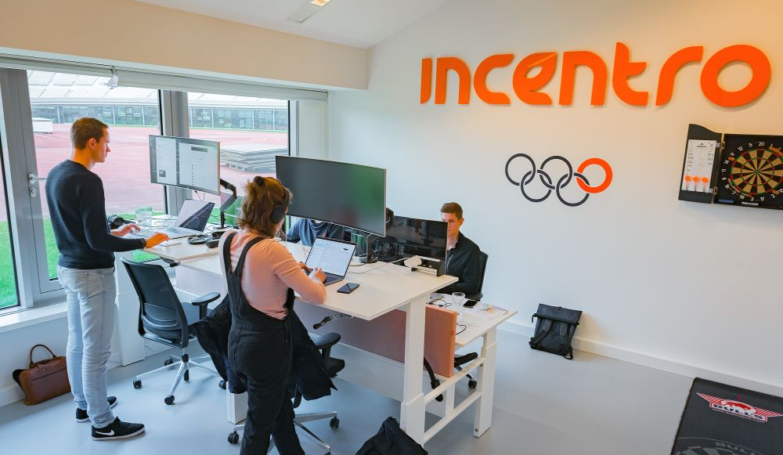
Incentro, Spanien
Incentro: IT-Berater, der digitale Lösungen entwickelt, Schöpfer der digitalen Transformation, Architekt von verblüffenden Kundenerlebnissen.
https://www.incentro.com/en/home
Fall-studie
Mut, Talent und Selbstständigkeit. Dies sind die Haupteigenschaften der Teammitglieder, die zu Incentro gehören. Menschen, die keine Angst haben, sich einer Herausforderung zu stellen, und Ausdauer haben. Sie streben nach Veränderung. Sie werden Changer genannt. Praktika. Jeder Mitarbeiter hat seine eigene Expertise und mit jeder Expertise kommt ein anderer Spezialisierungskurs. Auf diese Weise hat jeder den größten Nutzen aus dem Programm, da die Mitarbeiter mehr über fachspezifische Themen lernen. Eine Win-Win-Situation, denn Sie werden zu Experten und haben Zeit, Ihre Erfahrungen und Ihr Wissen mit anderen zu teilen. Nach diesem Praktikum besteht die Möglichkeit, als echter Berater bei Incentro anzufangen.
Hier gehts zur Fallstudie

Slide 26
Schritt 4 Orientierung, Schulung und Kompetenzentwicklung
Personalverantwortliche wissen, dass sie nur gewinnen können, wenn CSR in die Laufbahn-, Ausbildungs- und Nachfolgeplanung der Mitarbeiter integriert wird, insbesondere bei leistungsstarken Mitarbeitern. Die Mitarbeiter sollten von Anfang an ermutigt werden, ihre Karriere voranzutreiben und CSR-orientiert zu sein, damit sie motivierte, loyalere und damit produktivere Mitarbeiter werden.

Slide 27
Während der Einarbeitung sollten die Mitarbeiter die Vision, die Mission und die zentralen CSR-Werte und -Ziele des Unternehmens kennen lernen.
Die strategische Ausrichtung der CSR sollte für alle Ebenen neuer Mitarbeiter während der Einarbeitung obligatorisch sein. Neue Mitarbeiter müssen ein Exemplar der CSR-Informationen als wichtiges Element der Einführungs-programme für neue Mitarbeiter erhalten.
Informationen zur CSR-Orientierung
Vision, Mission
CSR-Kernwerte und -Ziele unter Einbeziehung der SDGs
Künftige CSR-Aktivitäten und Veranstaltungen
Die wichtigsten CSR-Themen, mit denen das Unternehmen konfrontiert ist
Wie das Unternehmen seine CSR-Leistung misst
Der jährliche Nachhaltigkeits- oder CSR-Bericht
Wo sie weitere Unternehmens-informationen über CSR finden können

Slide 28
Es ist von entscheidender Bedeutung, CSR zu einem festen Bestandteil von Management- und HR-Schulungsprogrammen zu machen.
In Schritt 3 haben das Management und die Personalabteilung die erforderlichen CSR-Kompetenzen ermittelt, die das Unternehmen braucht. Sie sollten die CSR-Schulungen, -Lernpläne und -Programme ermittelt und entwickelt haben, die erforderlich sind, um die erwarteten Lücken bei den CSR-Kompetenzen zu schließen.
CSR-Schulungen
Nach ihrer Einstellung sollten die Mitarbeiter regelmäßig an CSR-Schulungen teilnehmen.
Die Mitarbeiter haben entweder direkte CSR-Verantwortung (z. B. Energiemanager) oder indirekte CSR-Verantwortung (z. B. Lohnbuchhalter).
Diejenigen, die direkte Verantwortung tragen, erhalten eine fachliche und spezialisierte Schulung in CSR, während diejenigen, die indirekte Verantwortung tragen, eine allgemeine CSR-Schulung erhalten sollten.
In jedem Fall sollte die CSR-Schulung für die strategische CSR-Nachhaltigkeit arbeitsplatzrelevant sein.

Slide 29
Neumarkter Lammsbräu, Deutschland
Ein bio-zertifizierter Getränkehersteller, der seit rund 40 Jahren eine Kultur der Nachhaltigkeit pflegt
https://www.lammsbraeu.de/
Fall-studie
CSR Onboarding- und Einstellungsprozess
"Mitmachen und von Anfang an dazugehören " Ob durch eine der beiden Ausbildungen, eine Werkstudententätigkeit oder ein Praktikum - praxisorientiertes Lernen wird mit einem familiären Umfeld und der Vermittlung von CSR-Themen verbunden. Ein offener und transparenter Umgang miteinander ist dabei ein fester Bestandteil: So finden im Rahmen der Ausbildung regelmäßige Feedbackgespräche mit den Azubi-Managern statt, ebenso wie jährliche Traineeships.
Hier gehts zur Fallstudie

Slide 30
CSR in der Nachfolgeplanung im Blickpunkt
Die Nachfolgeplanung ist eine Form der Personalbeschaffung, bei der die Strategie für die Nachfolgeplanung auf Führungsaufgaben ausgerichtet ist. Sie dient dazu, neue und potenzielle Führungskräfte zu identifizieren und zu entwickeln, die in Führungspositionen nachrücken können, wenn diese frei werden. Dadurch werden die Einstellungskosten gesenkt und die vorhandenen Mitarbeiter stehen im Idealfall für die Besetzung freier Stellen zur Verfügung. Sie fühlen sich geschätzt und anerkannt, insbesondere diejenigen, die sich auf einem fortschrittlichen Karriereweg befinden.
Programme zur Laufbahn- und Nachfolgeplanung könnten CSR-Erfahrungen innerhalb oder außerhalb des Unternehmens einbeziehen, z. B. durch Abordnungen zu Sozial- oder Umweltorganisationen oder durch Freistellungen, um CSR-bezogene Führungserfahrungen zu sammeln, um den Einzelnen auf CSR-Führungsaufgaben sowie auf allgemeine Managementaufgaben vorzubereiten.
Befolgen Sie einfache Maßnahmen, wie z. B. die Integration von CSR-Werten in alle Schulungsprogramme. Dadurch wird sichergestellt, dass alle Mitarbeiter von Anfang an auf die CSR ausgerichtet und diese Maßnahme als einen fortschrittlichen Weg verstehen.

Slide 31
Beispiel für CSR-Kompetenz- und Leistungsmanagement
Neben der Rekrutierung und der Kompetenzentwicklung sind die Vergütung und das Leistungsmanagement von zentraler Bedeutung für die CSR-Funktion der Personalabteilung. Die Personalabteilung ist an der Festlegung von Leistungsstandards und -erwartungen und der Überwachung der Ergebnisse im Hinblick auf die Leistungsziele beteiligt.
Die Integration von CSR-orientierten Werte- und Verpflichtungserklärungen in die Personal- und Geschäftsplanung, in die Zielsetzungen und in die Verantwortlichkeiten des Managements wird Ihre CSR als Unterscheidungsmerkmal weiter stärken und festigen.
Personalleiter sollten CSR-Elemente in Stellenbeschreibungen, individuelle Leistungspläne und Teamziele integrieren.
So sollten beispielsweise die CSR-Grundsätze als Hauptverantwortungsbereich in alle Rollenbeschreibungen von Führungskräften aufgenommen werden und nicht als zusätzlicher Anhang am Ende jeder Stellenbeschreibung.
Künftig mehr als die drei genannten CSR-Werte, z. B. Vielfalt und Umwelt-verantwortung. Umsetzung dieser Werte in Ziele mit KPIs (z. B. Energie- oder Abfalleinsparungen) in den jährlichen Leistungsplänen aller Führungskräfte

Slide 32
Das wichtigste Instrument der Personalabteilung ist das Vergütungs- und Anreizprogramm. Personalfachleute wissen sehr gut, dass man das bekommt, wofür man bezahlt. In der Regel belohnen Unternehmen auf der Grundlage der finanziellen Leistung und des gewinnmaximierenden Verhaltens und übersehen dabei die Notwendigkeit, auch CSR-Nachhaltigkeitsfaktoren zu berücksichtigen.
Daher sollten in der strategischen Ausrichtung Ihres Unternehmens CSR-Ziele festgelegt und Leistungsbewertungssysteme entwickelt werden, die das CSR-Verhalten fördern.
Beispiel für CSR-Vergütung und Anreize
Das gesamte Anreiz- und Anerkennungsprogramm kann das Grundgehalt, Leistungsprämien, langfristige Anreize und andere nicht monetäre Anerkennungsleistungen (wie Prämienprogramme, Mitarbeiter des Monats, Beförderungen usw.) umfassen und muss mit den CSR-Werten und der Strategie des Unternehmens in Einklang gebracht werden.
Ein CSR-Ziel kann beispielsweise mit einem Bonus verbunden sein, damit es auf allen Unternehmens-ebenen Anklang findet. Um die Umsetzung zu erleichtern, sollte die Personalabteilung Leitlinien für potenzielle Nachhaltigkeitsziele ausarbeiten, die gemessen und in die Leistungspläne aufgenommen werden können. Die CSR-Leistung sollte sich sowohl auf Teams als auch auf Einzelpersonen beziehen.

Slide 33
Beispiel für ein CSR-Vergütungspaket
Belohnen Sie Einzelpersonen und Teams für Leistungen, die die finanziellen und nicht-finanziellen Ziele in einer Balanced Scorecard erfüllen oder übertreffen, die Unternehmens-, bereichsspezifische und individuelle Ziele umfasst. Die nicht-finanzielle Leistung kann sich an Maßnahmen der Triple-Bottom-Line orientieren, z. B.
Sozioökonomische Auswirkungen (z. B. Schaffung von Arbeitsplätzen für diejenigen, die eine Qualifizierung oder formale Ausbildung benötigen)
Verringerung der Umweltauswirkungen und Optimierung der Ressourceneffizienz (z. B. Verringerung der Abfalls, verstärkte Verwendung von wiederverwertbaren Materialien)
Soziale Auswirkungen auf Mitarbeiter und Kunden (z. B. Verbesserung der Gesundheit der Mitarbeiter, Verringerung der Armut)
Andere nicht-finanzielle Maßnahmen sind z. B. die Verbesserung der Kundenzufriedenheit, der gute Ruf, das Engagement der Mitarbeiter usw.

Slide 34
Schritt 5 Förderung des CSR-Veränderungsmanagements
Die Einführung einer CSR-Kultur im gesamten Unternehmen erfordert einen CSR-Veränderungs-managementansatz. Die Personalabteilung ist für die Unternehmenskultur, die Teambildung und die Veränderungsprozesse verantwortlich. Die Entwicklung und Anpassung an CSR erfordert, dass sich das Unternehmen ständig weiterentwickelt und von Zeit zu Zeit bedeutende Verhaltensänderungen vornimmt. Manchmal benötigen Personalabteilung / Unternehmen die Hilfe von externen Fachleuten für das Veränderungsmanagement, aber letztendlich kann ein Kulturwandel nur dann erreicht und aufrechterhalten werden, wenn er intern vorangetrieben wird.

Slide 35
Beispiele für kulturelles Veränderungsmanagement
Die Beibehaltung der CSR-Werte ist ein wichtiger Wegweiser für das Veränderungsmanagement und die Ausrichtung des Teams. Die Werte müssen sich in allen Prozessen widerspiegeln, angefangen bei der Art und Weise, wie Sie Mitarbeiter einstellen, bis hin zu Belohnungs- und Anreizprogrammen usw.
Für einen Kulturwandel muss man an der Spitze den Ton angeben und dann im gesamten Unternehmen eine Übereinstimmung mit den CSR-Werten herstellen.
Mentalität und Verhalten ändern
Kulturelles Veränderungsmanagement bedeutet oft, die Denk- und Verhaltensweisen aller Beteiligten im Unternehmen zu ändern. Dies kann geschehen durch
Erläuterung, was CSR ist und inwiefern sie für das Unternehmen relevant ist (Hervorhebung des Zwecks, des "Guten", der "positiven Auswirkungen" und der CSR-Werte)
Vorbildfunktion und Engagement
Sensibilisierung dafür, wie sich der Einzelne und das Unternehmen engagieren können
Überzeugung generieren, damit die Mitarbeiter ihre CSR-Überzeugungen stärken können
Entwicklung von Wissen und Fähigkeiten und Verstärkung durch Anreizprogramme

Slide 36
Beispiele für kulturelles Veränderungsmanagement
Das Change Management (Veränderungs-management) sollte die verschiedenen Stadien der Bereitschaft jedes Einzelnen und jedes Teams für Fortschritte bei der CSR-Nachhaltigkeit bzw. für jegliche Veränderung ermitteln.
Mitarbeiterbereitschaft & CSR- Gruppierung
Die Mitarbeiter können nach ihrem Bereitschaftsgrad in Gruppen eingeteilt werden, und Sie können Ihren Veränderungsansatz entsprechend auf jede Gruppe zuschneiden. (Nancy Lee, Gründerin und Präsidentin von Social Marketing Inc., 2008, Folie 12). Nancy teilt sie in drei Bereitschaftsgruppen ein, die mit A, B und C bezeichnet werden, und wendet 3 verschiedene CSR-Bereitschaftsstrategien an (siehe nächste Folie)

Slide 37
Fördern Sie CSR, indem Sie Ihre Strategie für den Kulturwandel an die Bereitschaft der einzelnen Mitarbeiter anpassen. Berücksichtigen Sie die Ansätze von 3 Gruppen…
A Haben CSR-Werte und -Verhaltensweisen
Zeigen Sie die Gruppe A Anerkennung für ihr CSR-Verhalten und ihre Leistungen und ermutigen Sie sie durch Anreize und Belohnungen, dies fortzusetzen. Erzeugen Sie unternehmensweite Beispiele und Auswirkungen, indem Sie ihre Leistungen bekannt machen und präsentieren, z. B. als CSR-Mitarbeiter des Monats.
B Haben CSR-Werte, aber nicht die Verhaltensweisen
Fördern, motivieren und belohnen Sie Gruppe B für alle Verhaltensänderungen. Stellen Sie sicher, dass die CSR-"Werkzeuge" so gestaltet sind, dass die Vorteile für diese Gruppe sinnvoll sind. Belohnen Sie jeden Fortschritt, um eine schrittweise Veränderung zu ermöglichen.
C Haben keine CSR-Werte oder Verhaltensweisen
Wenn Sie alle mit der gleichen Strategie behandeln, besteht die Gefahr, dass Sie Gruppe A entfremden. Achten Sie darauf, dass Sie jede Gruppe entsprechend ihrem CSR-Verhalten anerkennen und belohnen. Wenn Gruppe B zu wenig leistet, gibt es weniger Belohnungen. Lassen Sie Gruppe C in Ruhe. Schließen Sie sie nicht aus, und schneiden Sie Ihre Anreize usw. nicht auf ihre Bedürfnisse zu. Ein großer Prozentsatz der Gruppe C wird sein Verhalten ändern, sobald die Gruppe B ihr Verhalten geändert hat.

Slide 38
Aufbau von CSR Change Management Gruppen
Wenn die Gruppe C weiterhin zurückbleibt, müssen Sie einen weiteren Schritt in Erwägung ziehen (z. B. maßgeschneiderte Unterstützung), da Sie sonst viel Zeit, Mühe und Geld investieren könnten, ohne dass sich dies auszahlt. Wahrscheinlich wird es immer noch einige Cs geben, die sich nicht ändern werden. Sie sind in der Regel die Minderheit (und vielleicht eine Gruppe, die nicht mehr zu Ihrem Unternehmen passt).
Es ist wichtig, CSR-Ethik- und Schulungsprogramme unter Berücksichtigung dieser drei Gruppenperspektiven voranzutreiben. Sie sollten auf alle neuen und bestehenden Mitarbeiter angewandt werden.
Zur Erinnerung: Die CSR-Kultur des Unternehmens und die Art und Weise, wie CSR belohnt wird, sind Schlüsseldimensionen für eine starke CSR-Strategie.

Slide 39
Die Mitarbeiter sind die wichtigsten Stakeholder bei der Entwicklung jeder CSR-Strategie und jedes CSR-Programms. Ihre Beteiligung und Unterstützung ist entscheidend, um ihre wichtigsten Anliegen zu verstehen. Sie müssen Teil des CSR-Wandels sein.
Mitarbeiter, die bei der Entwicklung neuer CSR-Programme und -Ansätze einbezogen werden, sind eher bereit, diese auch umzusetzen.
Beispiele für kulturelles Veränderungsmanagement
Einbindung und Beteiligung der Arbeitnehmer
Konsultieren Sie Ihre Mitarbeiter und binden Sie sie in soziale CSR-Aktivitäten ein, z. B. indem Sie sie auffordern, bestehende Programme für gesell-schaftliches Engagement und wohltätige Spenden zu kommunizieren, um herauszufinden, ob Sie eine Partnerschaft eingehen sollten.
Beauftragen Sie ein CSR-Engagement-Team mit der Entwicklung und Empfehlung der wichtigsten CSR-Engagement-Treiber. Um die Beteiligung aller Mitarbeiter sicherzustellen, sollte eine Umfrage zum CSR-Engagement Teil des Prozesses sein.

Slide 40
Förderung der CSR-Beteiligung der Mitarbeiter
Wählen Sie jedes Jahr eine andere Wohltätigkeitsorganisation, die Sie unterstützen möchten, so dass jeder eine Chance hat. Fordern Sie die Mitarbeiter auf, eine Wohltätigkeitsorganisation vorzuschlagen, die ihnen nahe steht, aber auch mit den CSR-Werten Ihres Unternehmens übereinstimmt.
Schaffung von Anreizen für Mitarbeiter, einer internen CSR-Gruppe beizutreten, die sich während der Arbeitszeit trifft, um CSR-Initiativen zu konzipieren und zu starten, die sowohl den Betrieb des Unternehmens umweltfreundlicher machen als auch einen sozialen Mehrwert in der Gemeinschaft schaffen.
Veranstalten Sie CSR-Events, z. B. eine Nachhaltigkeitsmesse in Ihrem Büro, und laden Sie Mitglieder der Gemeinde zur Teilnahme ein. Sowohl Sie als auch die Gemeinde bieten Informationen über die Verringerung des ökologischen Fußabdrucks und andere Lösungen für die Umweltbelastung an.
Wir haben untersucht, wie das CSR-Engagement der Mitarbeiter auf der engagiertesten Ebene erfolgen kann. Es ist wichtig, diesen Schritt nicht zu verpassen, um die Mitarbeiter zu engagieren, damit sie motiviert und loyal bleiben. Er trägt dazu bei, ein Wertversprechen für die Mitarbeiter zu entwickeln, die Mitarbeiterbindung zu fördern, den CSR-Kulturwandel weiter zu verankern und die Personalbeschaffung zu verbessern.

Slide 41
Schritt 6 Was haben Sie gelernt?
Modul 3 hat gezeigt, wie Personalverantwortliche eine Schlüsselrolle spielen, wenn es darum geht, einem Unternehmen zu helfen, seine CSR-Ziele zu erreichen. Die Einbeziehung der Mitarbeiter ist ein entscheidender Erfolgsfaktor für die CSR-Leistung. Personalverantwortliche haben die Instrumente, das Engagement der Mitarbeiter für die CSR-Strategie des Unternehmens zu fördern. Leistungsstarke CSR-Organisationen fördern eine CSR-Kultur und integrieren CSR vollständig in ihren Betrieb, indem sie CSR--Initiativen honorieren und Anreize schaffen. Mitarbeiter ziehen es vor, für Unternehmen zu arbeiten, die mit ihren Werten übereinstimmen, daher kann die Integration von CSR die Rekrutierung und Bindung von Mitarbeitern fördern, insbesondere auf angespannten Arbeitsmärkten.

Slide 42
Sie haben gelernt, dass Unternehmen, einschließlich KMU, die Vorteile der Umsetzung des Drei-Säulen-Modells anerkennen. Damit CSR vollständig in die DNA integriert werden kann, muss die Personalabteilung das Element “Mensch” unterstützen.
Sie wissen, dass die Personalabteilung ein wichtiger CSR-Partner ist und können die Führung übernehmen oder mit Managern zusammenarbeiten, um CSR-Ziele funktionsübergreifend in die Geschäftsabläufe zu integrieren. Dies erfordert eine Verpflichtung, nicht nur zu sagen, sondern auch zu tun, wobei nachhaltige Umsetzungsmaßnahmen erforderlich sind.
Sie wissen, dass die Personalabteilung eine wichtige Rolle für das CSR-Engagement der Mitarbeiter spielen kann, sowohl vertikal als auch horizontal über alle Abteilungen hinweg. Die Personalabteilung kann CSR auf verschiedene Weise einbetten, z. B. durch kulturelles Veränderungsmanagement und externe Personalstrategien (z. B. Anwerbung, Rekrutierung und Bindung).
Sie haben die verschiedenen CSR-HR-Methoden erforscht, die für verschiedene Unternehmen je nach ihren Werten, ihrer Mission und ihrer Vision geeignet sind. Jede neue Methode und Struktur muss einfach anfangen, damit sie am Arbeitsplatz praktisch angewendet werden kann.
Sie sollten erkannt haben, dass CSR keine Ausgabe, sondern eine Investition ist. Im Kampf um gute Mitarbeiter ist es eine notwendige Verpflichtung für die Personalabteilung, denn viele werden nicht für Sie arbeiten oder eine andere Firma wählen, wenn Sie keine CSR-Werte haben.

Slide 43
Gut gemacht!
Sie haben das Modul 3 abgeschlossen.
Als Nächstes folgt Modul 4
CSR und kultureller Wandel
(Kurzfristige Strategie)
https://www.csrready.eu/
Facebook

